Slide 2
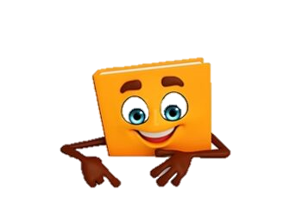
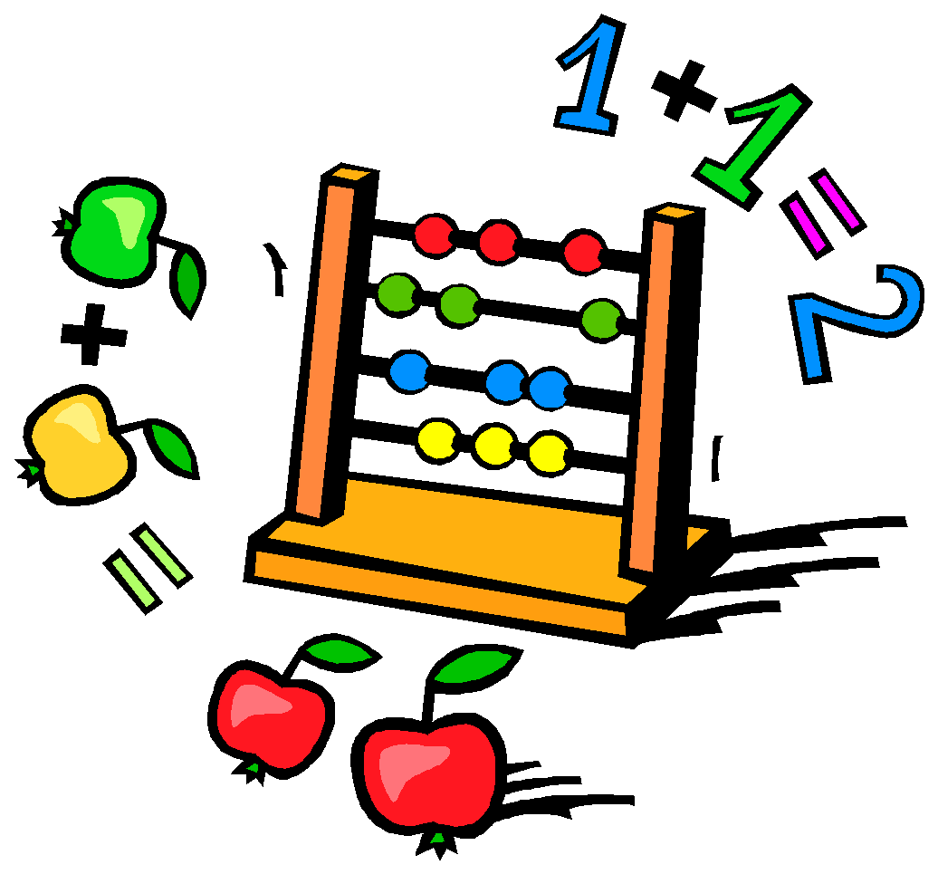
РАЗМИНКА ДЛЯ УМА

Slide 3
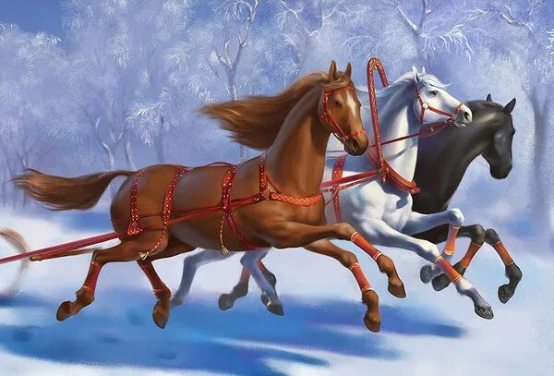
Тройка лошадей пробежала 3 км. Сколько пробежала каждая?
3 км

Slide 4
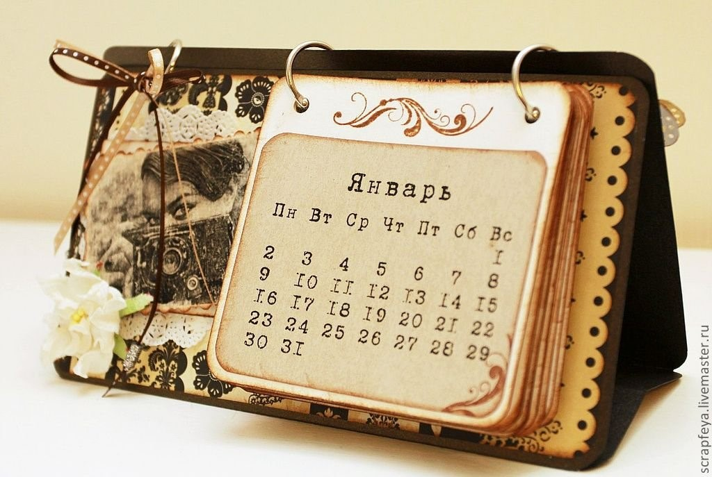
За исключением одного, каждый месяц оканчивается либо 30-м, либо 31-м числом. Какой месяц имеет 28-е число?
Все 12 месяцев

Slide 5
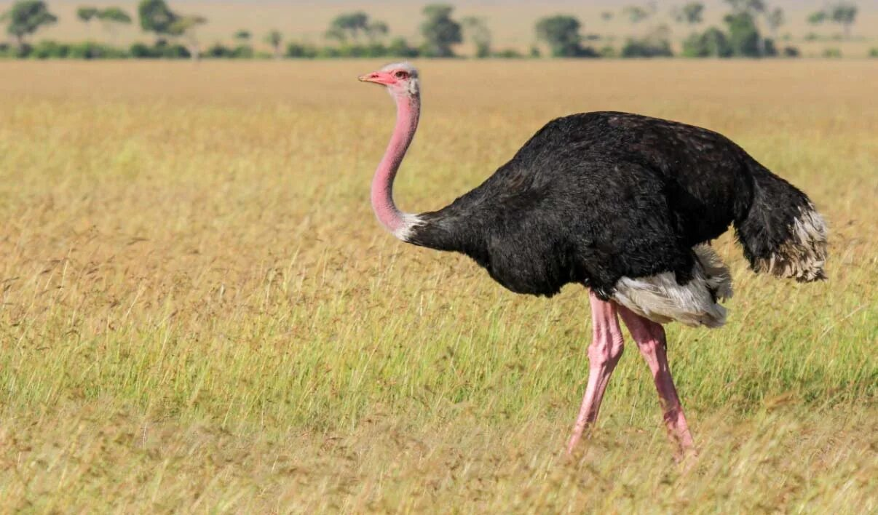
Летели три страуса, охотник убил одного. Сколько страусов продолжили полёт?
0, страусы не летают

Slide 6
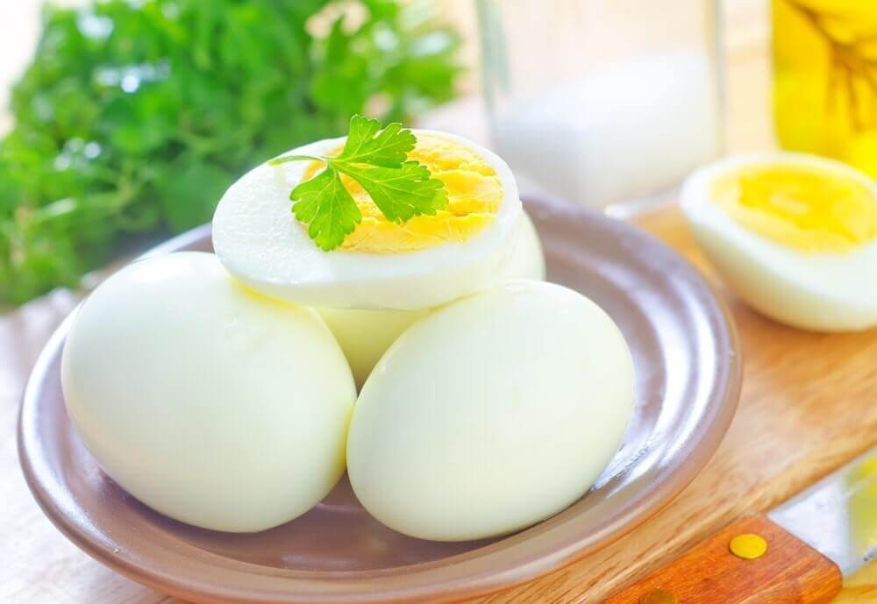
Одно яйцо варят четыре минуты. Сколько времени потребуется, чтобы сварить пять яиц?
4 минуты

Slide 7
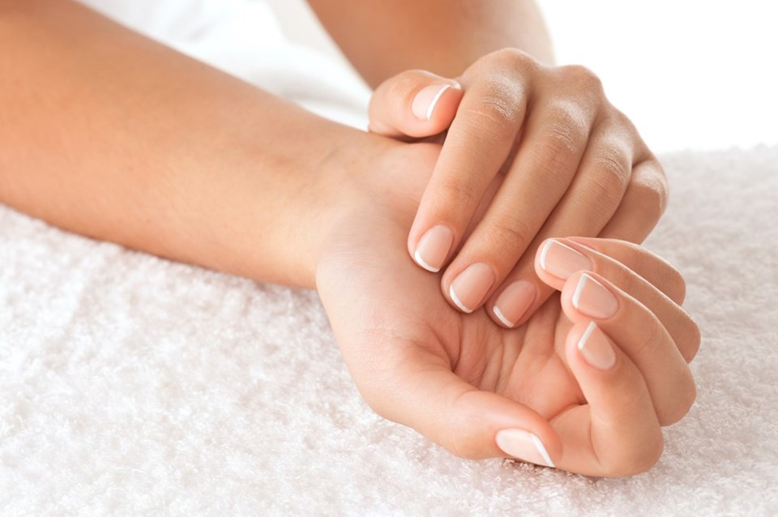
На руках десять пальцев. Сколько пальцев на 10 руках?
50 пальцев

Slide 8
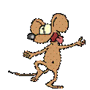
В мышеловке 4 мыши и 7 крыс. Сколько всего мышей в мышеловке?
4 мыши
Notes:
8

Slide 9
Распутайте клубок
53
206
153
+
=
53
4
=
212
х
=
20
10²
:
5
212
153
—
59
=
53
20
+
=
73

Slide 10
УСТНЫЙ СЧЕТ
4300
1) 25 · 43 · 4 =
2) 125 · 7 · 8=
3) 12 ·5 ·20 =
4) 8 · 9 · 25 =
5) (25 + 9) · 4 =
7000
1200
1800
136

Slide 11
«Недостаточно только получить знания, надо найти им приложение. Недостаточно только желать, надо делать. Гёте Иоганн Вольфганг

Slide 12
Тема урока: Решение практических задач.

Slide 13
научиться
умения
применять
вычислять
площадь
и
периметр
В
прямоугольника
повседневной
жизни.

Slide 14
Цель урока: научиться применять умения вычислять площадь и периметр прямоугольника в повседневной жизни.

Slide 16
Заполни таблицу Вольфганг
21
5
3
6
49
9
15
7
28
20
16
20

Slide 17
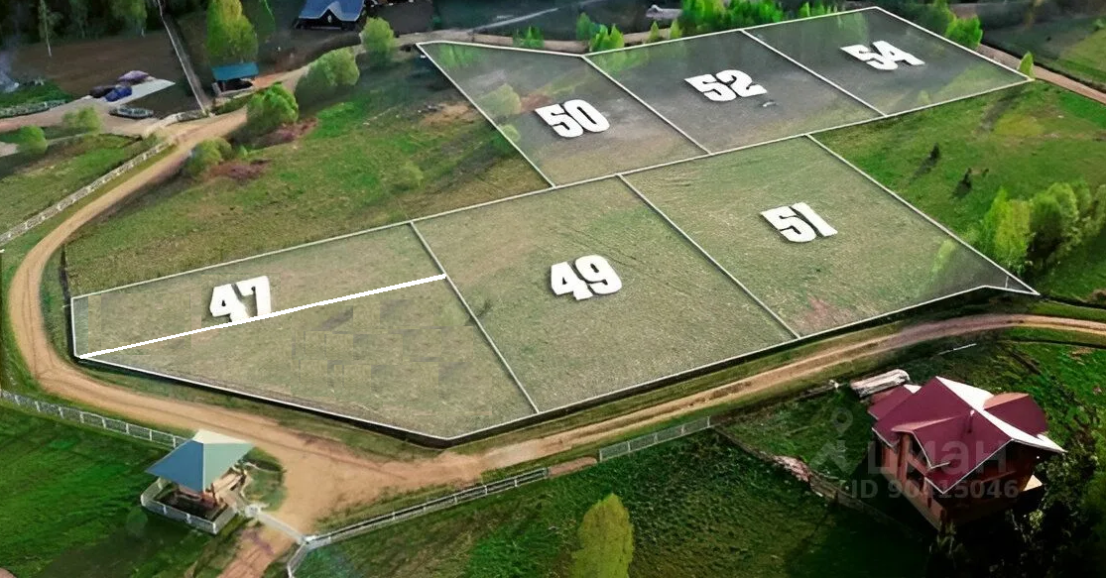
20
30
10
60

Slide 18
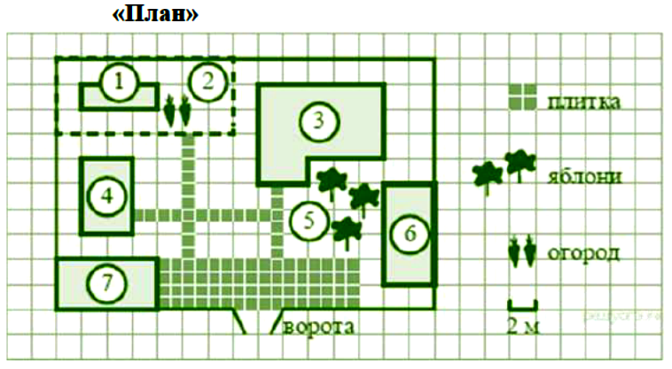
Теплица | Баня | Гараж | Жилой дом | Курятник
1
6
7
3
4

Slide 20
ЕГЭ базовый уровень
Величины | Значения
А) площадь футбольного поля | 1) 20 кв. м.
Б) площадь жилой комнаты | 2) 31500 кв. км.
В) площадь озера Байкал | 3) 624 кв. см.
Г) площадь листа писчей бумаги | 4) 7000 кв. м.
В таблице под каждой буквой, соответствующей величине, укажите номер её возможного значения.
Ответ:
А | Б | В | Г
4
1
2
3

Slide 21
ЕГЭ базовый уровень
30м
6м
20м
6м
20*30–6*6=600–36=564кв.м.

Slide 22
Найти площадь изображенной фигуры
Сторона
клетки 1 см

Slide 24
Домашнее задание: найти измерения своей комнаты, вычислить S и P.

